Slide 1
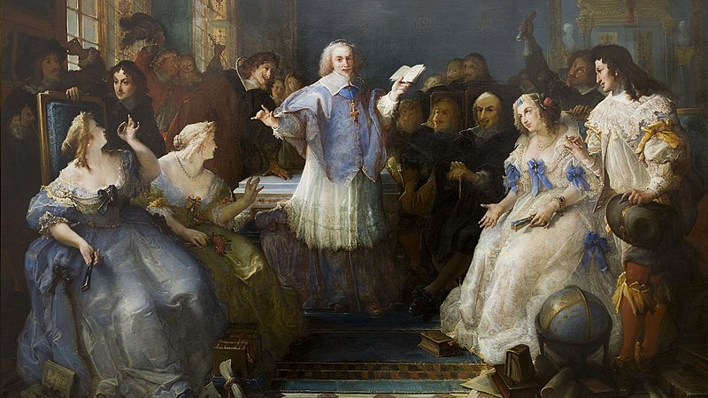
CONFERENCE
Les salons littéraires féminins
Des cours d’amour aux bureaux d’esprit
par Marie Reynaud-Vermunt
Présidente de l’Académie Renée Vivien
UTL du Grand Briançonnais
Jeudi 4 avril 2023 à 18h

Slide 2
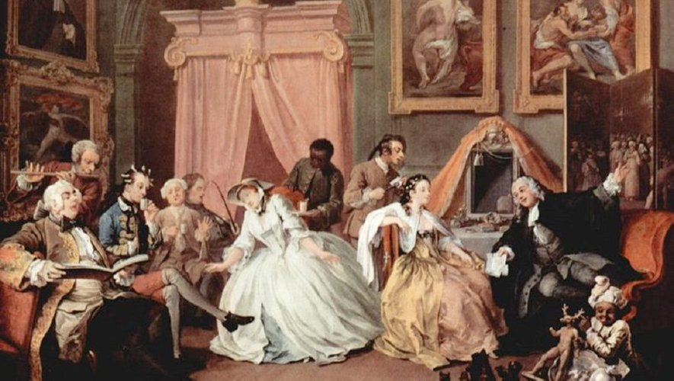
Un salon littéraire, qu’est-ce que c’est ?
Un espace de liberté culturelle
Une enclave de l’esprit
Le théâtre de l’émancipation de la femme
Réunions à date convenue d’hommes et de femmes lettrés
Bourgeois ou nobles A Paris et en province
Attirés vers les Belles-lettres
La poésie, la littérature, le théâtre,
Les arts , les sciences, la politique
Familiers
Habitués du salon
Ou bien invités

Slide 3
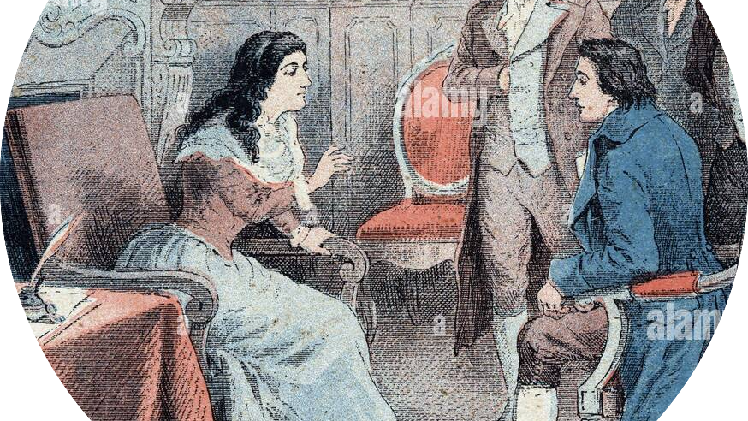
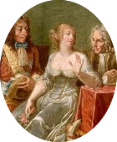
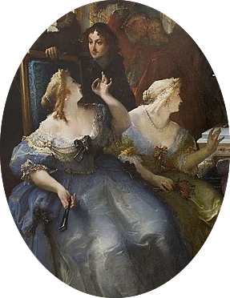
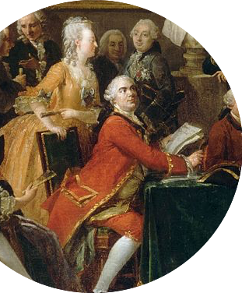
Les salonnières, qui sont-elles ?
Des femmes riches, le plus souvent
Des femmes intelligentes et cultivées
Qui savent imposer les belles manières
Qui maîtrisent l’ art de la conversation polie
Qui savent animer une discussion argumentée

Slide 4
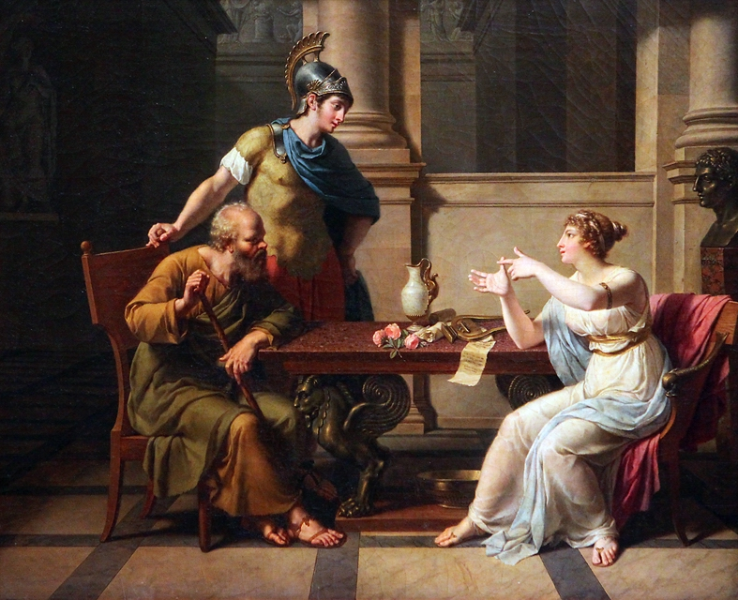
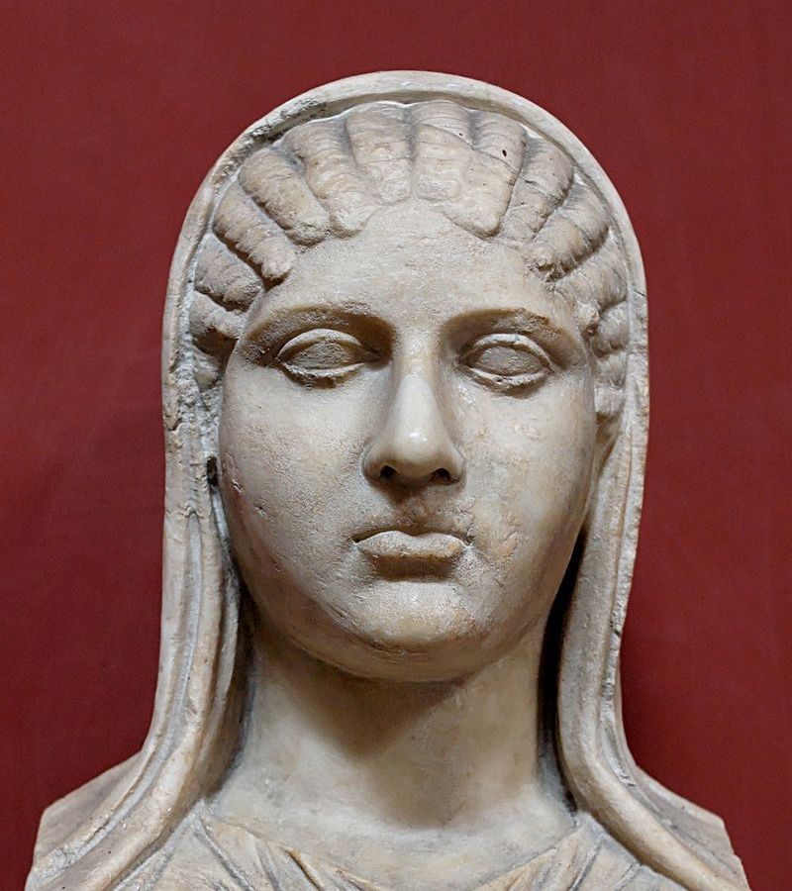
Dès l’Antiquité
les Hétaïres , des courtisanes érudites
Aspasie
-470. -400
Sikkinis dance
Notes:
Le débat de Socrate et Aspasie, Nicolas-André Monsiau, vers 1800

Slide 5
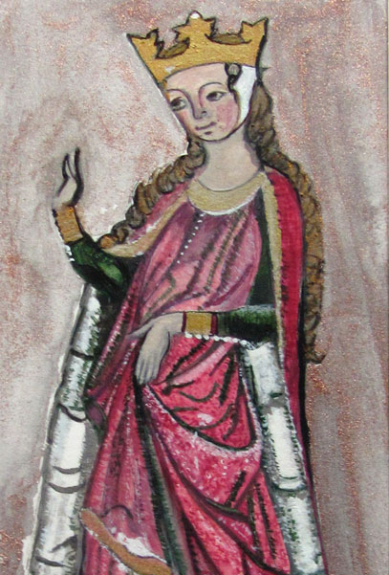
Les cours d’amour
du
Moyen Âge
Le Jardin des muses de Poitiers
Aliénor d’Aquitaine
Reine de France et d’Angleterre
1122-1204
Branle des chevaux, anonyme

Slide 6
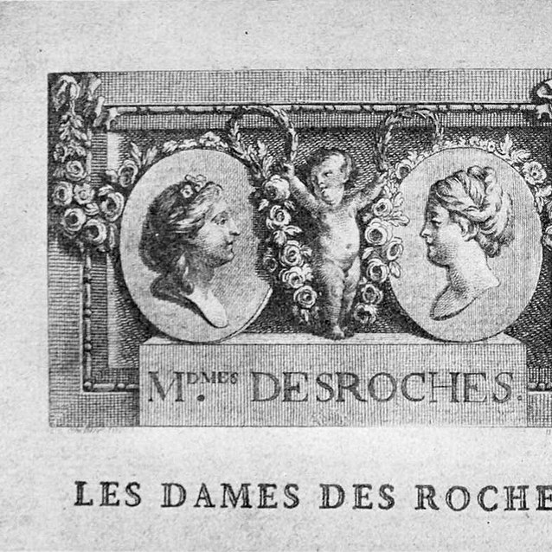
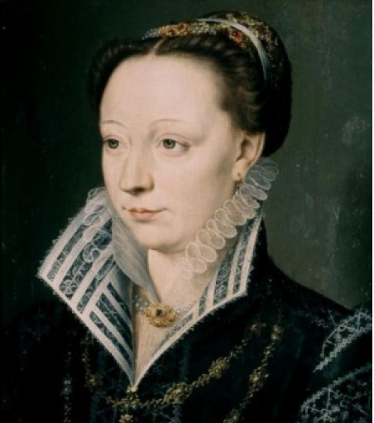
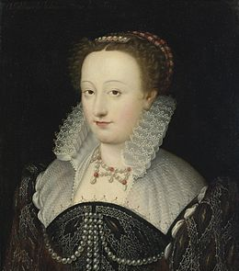
XVIème siècle
Les cercles humanistes
Madeleine de l’Aubespine Dame de Villeroy 1546 -1596
Catherine de Clermont
Maréchale de Retz
1543-1603
Les Dames des Roches
Madeleine Neveu 1520-1587
et sa fille Catherine Fradonnet 1542-1587
Mignonne allons voir si la rose,
Ronsard, Guillaume de Costeley

Slide 7
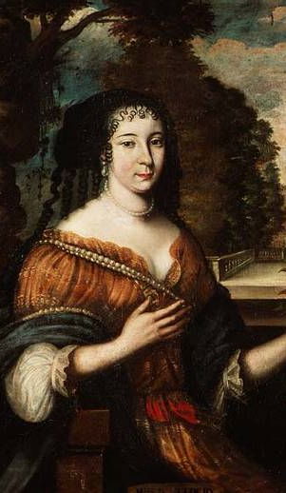
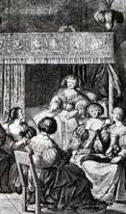
XVIIème siècle
La préciosité Les ruelles
Catherine de Vivonne
Marquise de Rambouillet
1588-1665
Madeleine de Scudery
1607-1701
Une ruelle
Les grenouilles qui demandent un roi
Jean de La Fontaine, Louis-Nicolas Clérambault

Slide 8
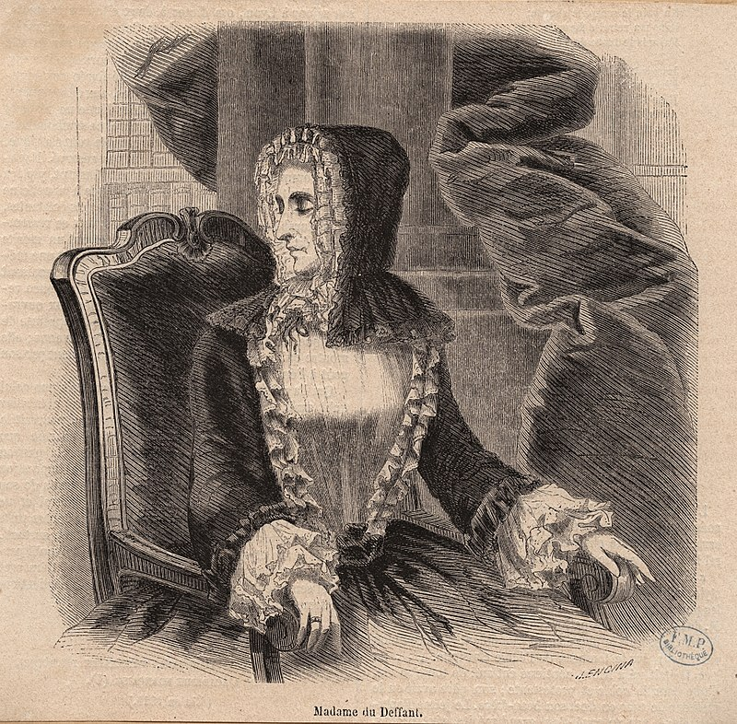
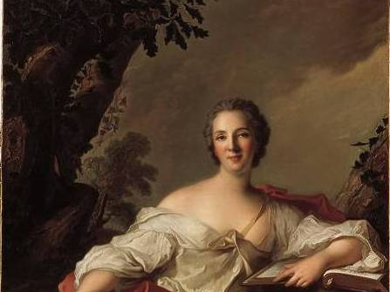
Marie de Vichy, Marquise du Deffand
1696-1780
XVIIIème siècle
Le siècle des Lumières et des bureaux d’esprit
Marie-Thérèse Geoffrin
1699-1777
Les Sauvages, Les Indes galantes
Jean-Philippe Rameau

Slide 9
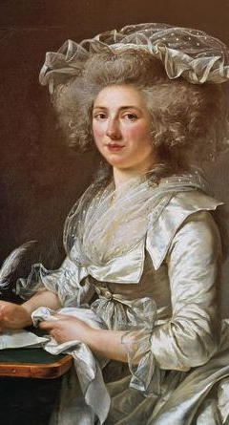
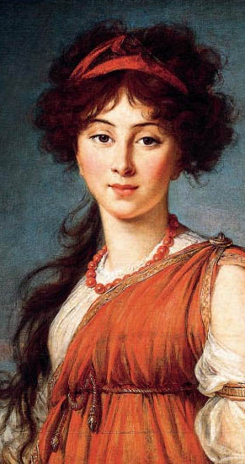
La Révolution française
Les salons sont interdits
Manon Roland
Egérie des Girondins
Martyre de la liberté
1754-1793
Germaine de Staël
Salonnière européenne
1766-1817
Les Noces de Figaro, l’Air de Chérubin,
Mozart

Slide 10
Prochain rendez-vous poétique
à l’UTL
Le club de poésie
Vendredi 3 mai à 10h
http://www.academiereneevivien.unblog.fr
vermuntm8@gmail.com

